Slide 1
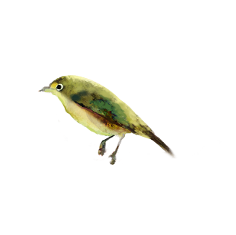


TRƯỜNG TIỂU HỌC ĐOÀN LẬP
CHÀO MỪNG CÁC THẦY CÔ GIÁO
ĐẾN DỰ GIỜ, THĂM LỚP 5B
Giáo viên: Nguyễn Thị Hương Giang

Slide 2







KHỞI ĐỘNG
Notes:
Thiết kế: Hương Thảo – 0972115126. Các nick khác đều là giả mạo, ăn cắp chất xám

Slide 3

KHỞI ĐỘNG
Notes:
Thiết kế: Hương Thảo – 0972115126. Các nick khác đều là giả mạo, ăn cắp chất xám

Slide 4
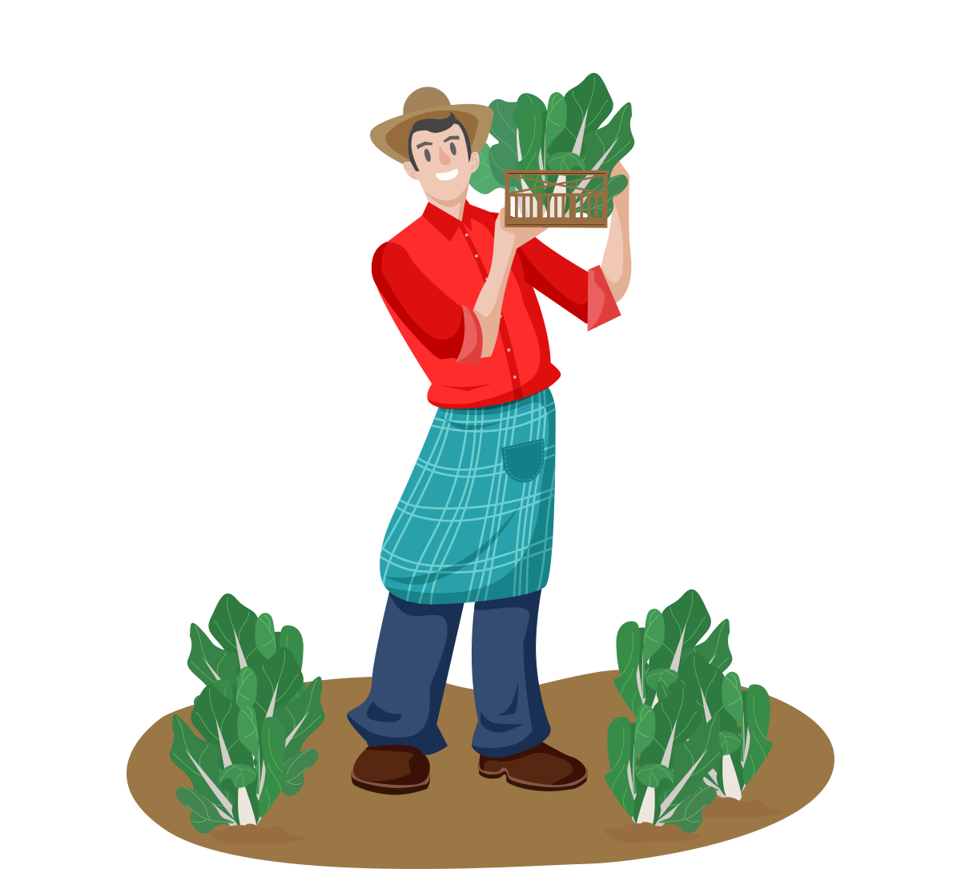


Slide 5



Slide 6







< > =
$$\frac{4}{11}$$
$$\frac{10}{11}$$
?
<

Slide 7


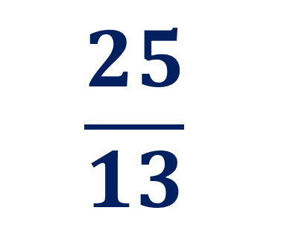

< > =
$$\frac{25}{6}$$
$$\frac{25}{13}$$
?
>

Slide 8




< > =
$$\frac{8}{17}$$
?
$$1$$
<

Slide 9
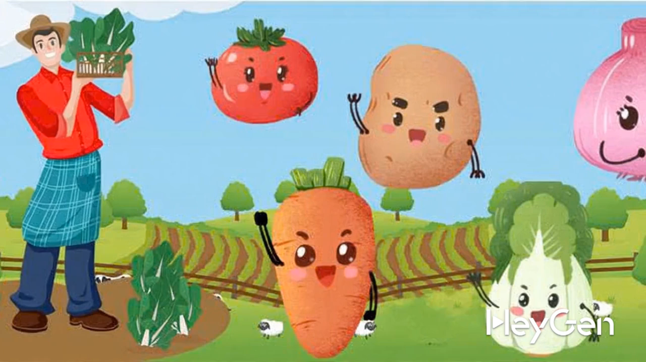
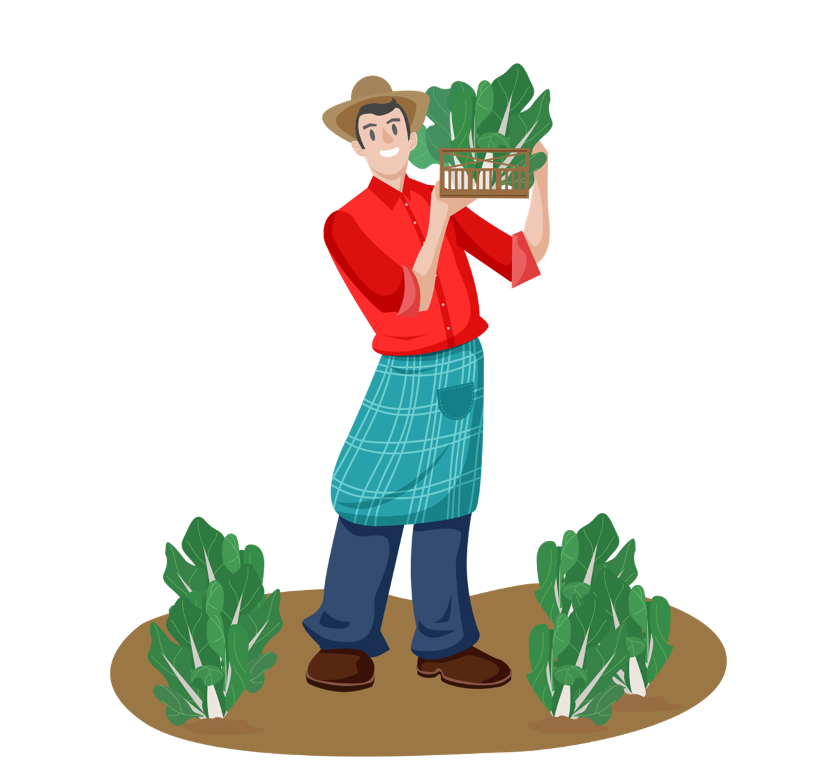


Cảm ơn các cháu đã giúp bác thu hoạch nhiều rau củ!

Slide 10


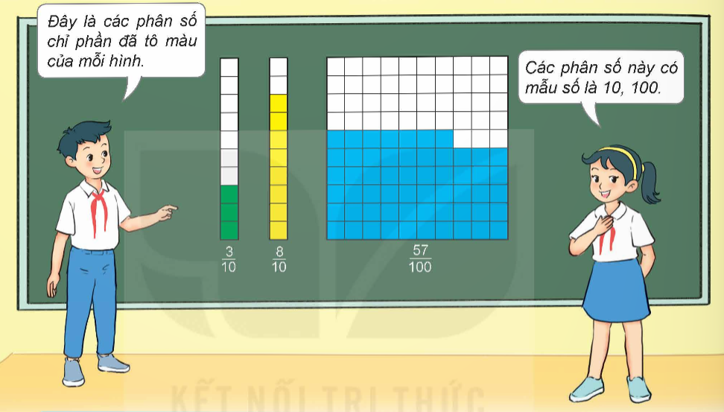
Đây là các phân số chỉ phần đã tô màu của mỗi hình.
Các phân số này có mẫu số là 10, 100

Slide 11

* $\frac{3}{10}; \frac{8}{10};\frac{57}{100} là những phân số thập phân$
* $\frac{15}{10}; \frac{126}{100};\frac{351}{1 000};\frac{1 537}{1 000},….$
$$cũng là những phân số thập phân$$

Slide 12


Slide 13
1
Các phân số nào dưới đây là phân số thập phân?
7
9
63
100
178
16
365
;
;
;
;
;
;
10
20
100
59
100
1000
1000

Slide 14
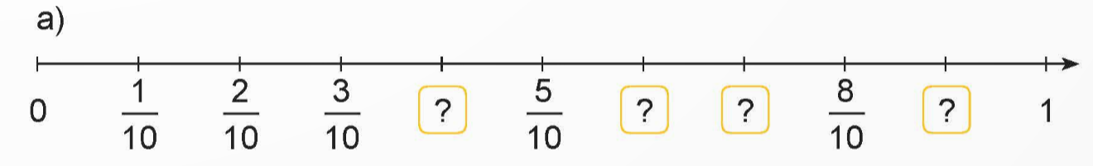
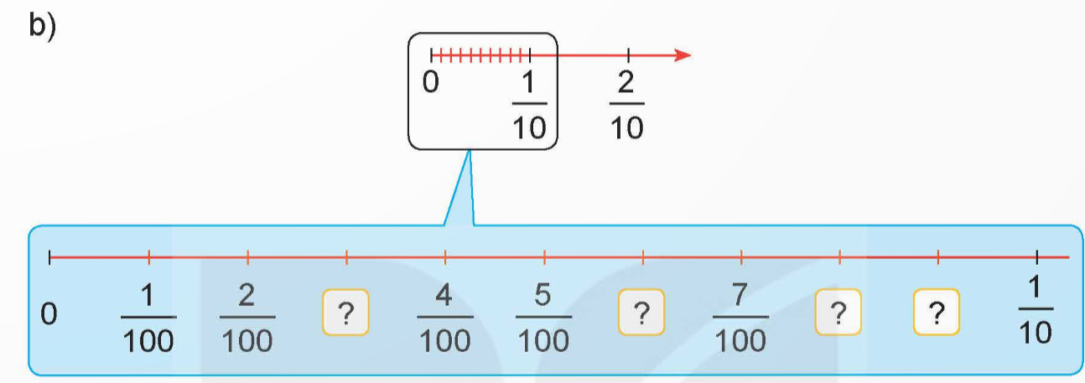








2
Tìm phân số thập phân thích hợp.
$$\frac{4}{10}$$
$$\frac{6}{10}$$
$$\frac{7}{10}$$
$$\frac{9}{10}$$
$$\frac{3}{100}$$
$$\frac{6}{100}$$
$$\frac{8}{100}$$
$$\frac{9}{100}$$

Slide 15


Slide 16
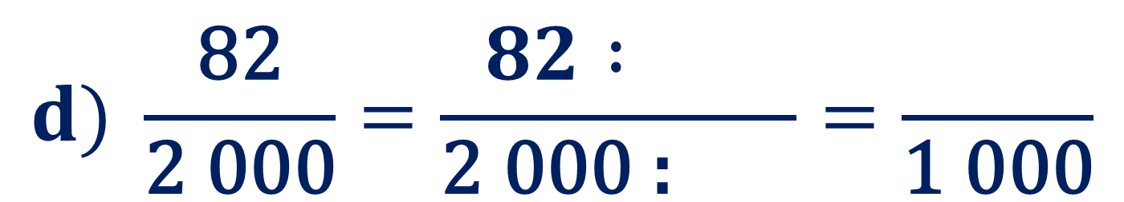
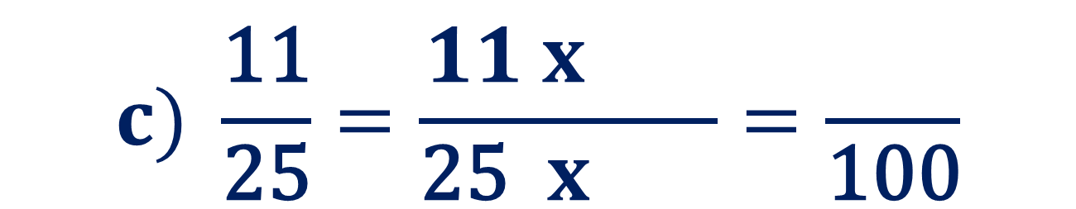
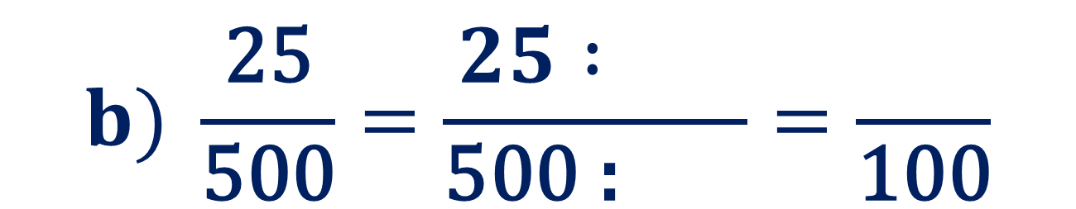
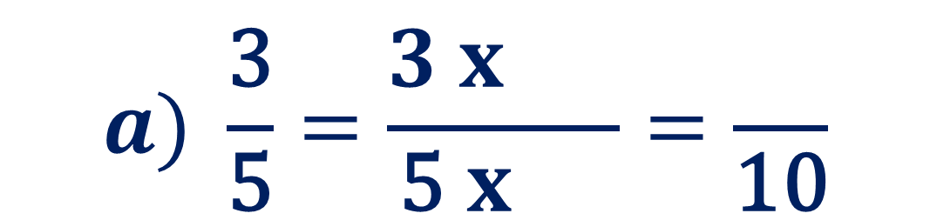
1
Số?
$$a) \frac{\text{3}}{\text{5}}=\frac{\text{3 }\text{x} }{\text{5} \text{x} }=\frac{}{\text{10}}$$
$$b) \frac{\text{25}}{\text{5}\text{00}}=\frac{25 : }{\text{500} \text{: } }=\frac{}{\text{100}}$$
5
6
?
?
?
?
5
2
?
2
?
5
$$d) \frac{\text{82}}{\text{2 0}\text{00}}=\frac{82 : }{\text{2 000} \text{: } }=\frac{}{\text{1} \text{00}\text{0}}$$
$$c) \frac{\text{11}}{\text{25}}=\frac{11 x }{\text{25} \text{x} }=\frac{}{\text{100}}$$
2
41
?
?
?
4
44
?
4
2
?
?

Slide 17


Slide 18
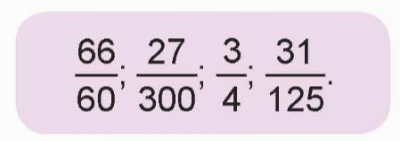
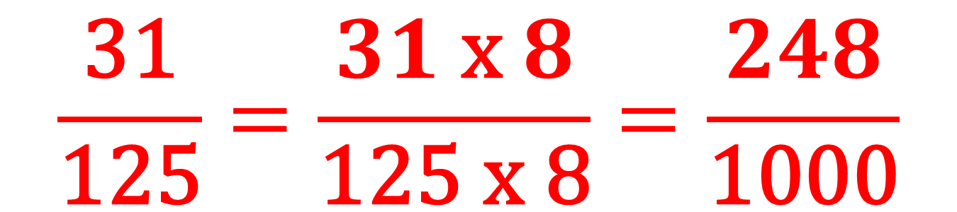
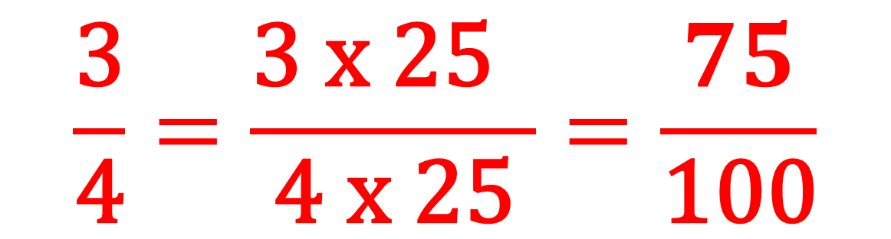
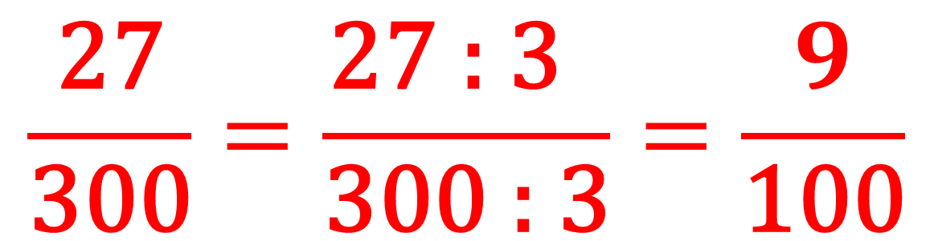
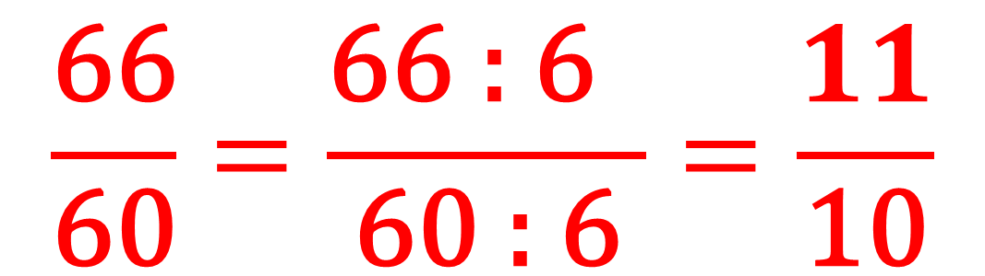
2
Viết các phân số sau thành phân số thập phân.
$$\frac{\text{66}}{\text{60}}=\frac{\text{66 : 6} }{\text{60 : 6}}=\frac{11}{\text{10}}$$
$$\frac{\text{27}}{\text{300}}=\frac{\text{27 : 3} }{\text{300 : 3}}=\frac{9}{\text{100}}$$
$$\frac{\text{3}}{\text{4}}=\frac{\text{3 }\text{x}\text{ 25} }{\text{4 }\text{x}\text{ 25}}=\frac{75}{\text{100}}$$
$$\frac{\text{31}}{\text{125}}=\frac{31 \text{x} 8}{\text{125 }\text{x}\text{ 8}}=\frac{248}{\text{1000}}$$

Slide 19





